Slide 1
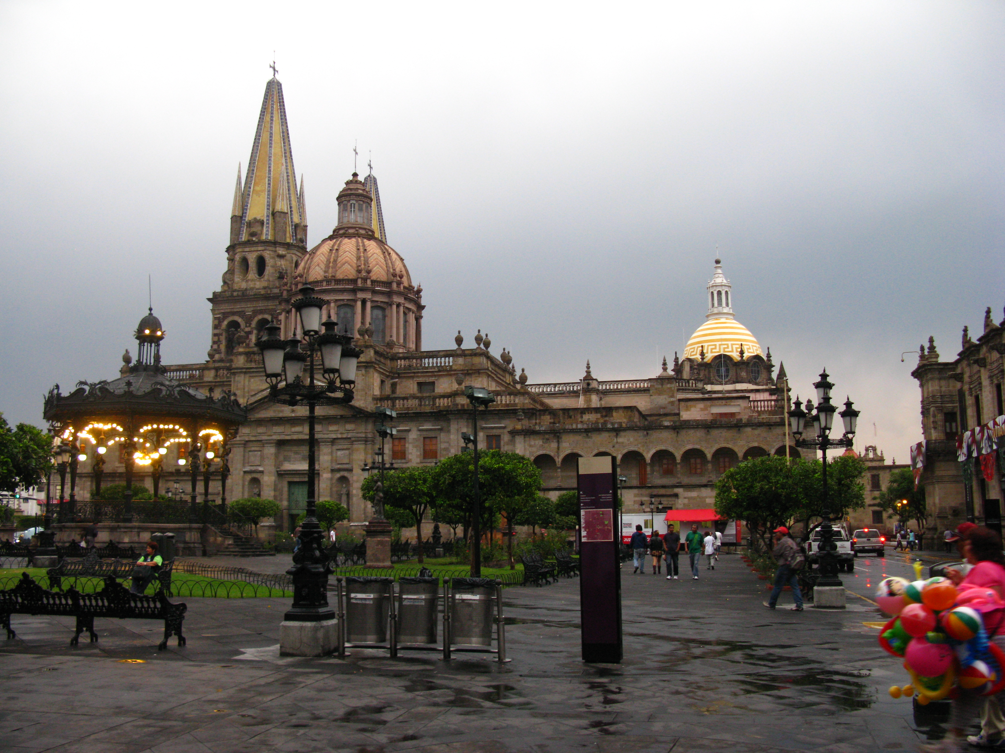



Situación Actual y Perspectivas Climáticas para el mes de junio 2026
Instituto de Astronomía y Meteorología
Guadalajara, Jalisco, 2 de junio de 2026

Slide 2

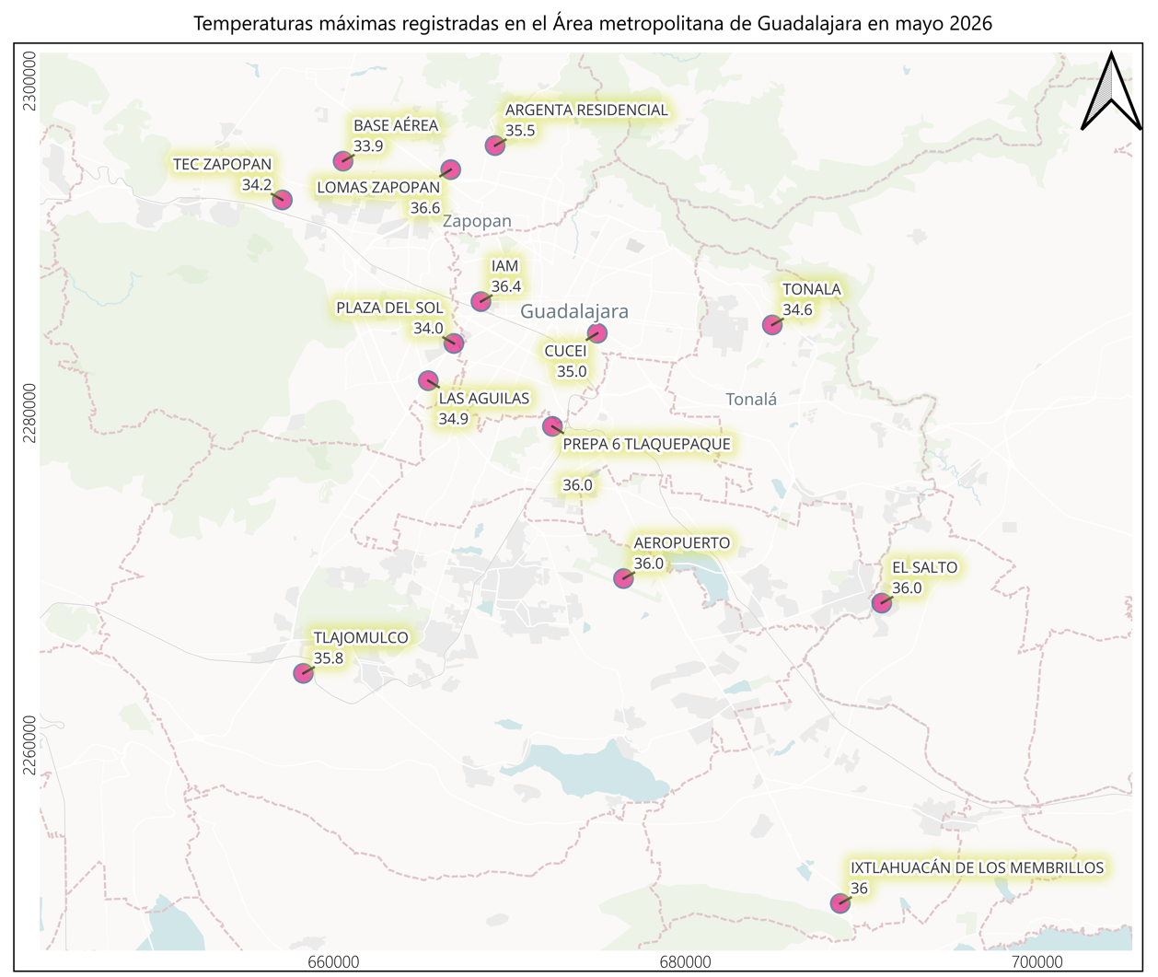
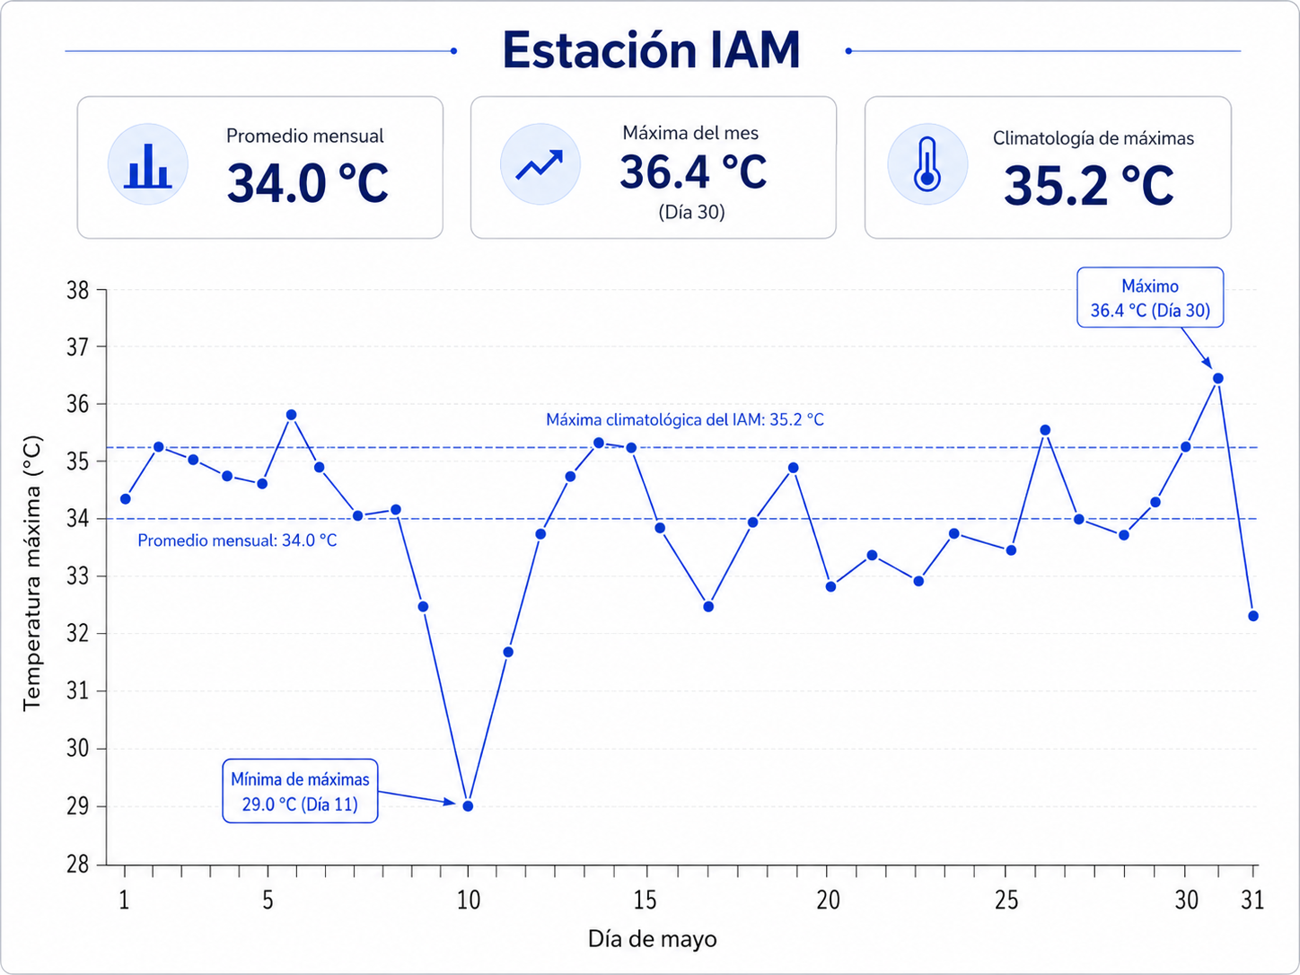
Mayo- anomalía de temperatura AMG

Slide 3
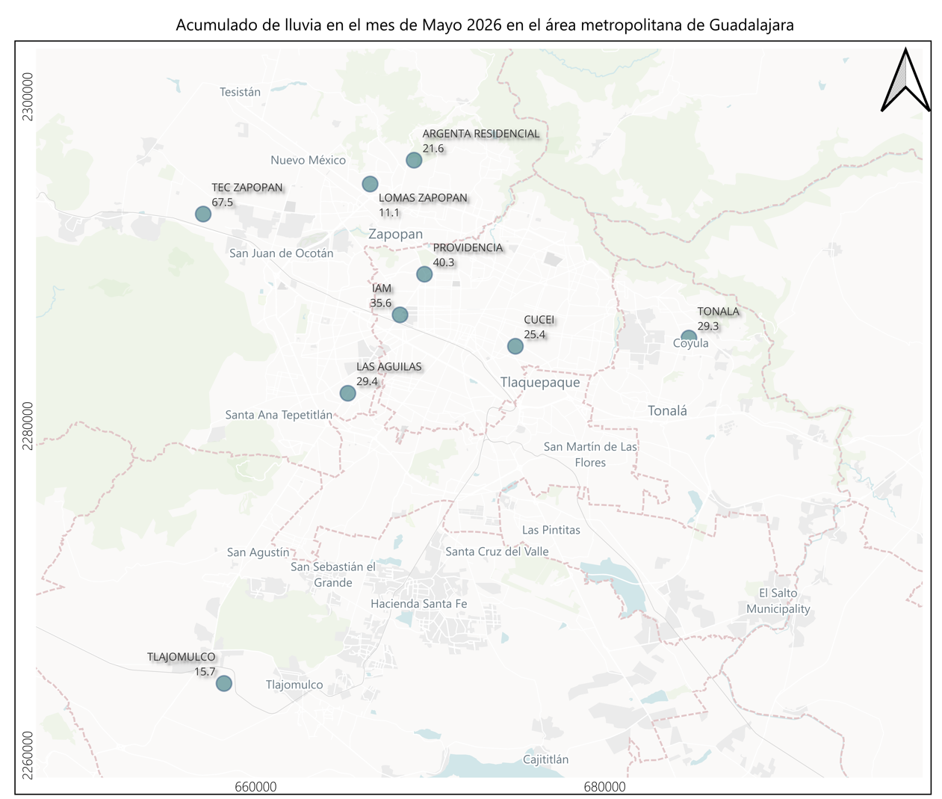
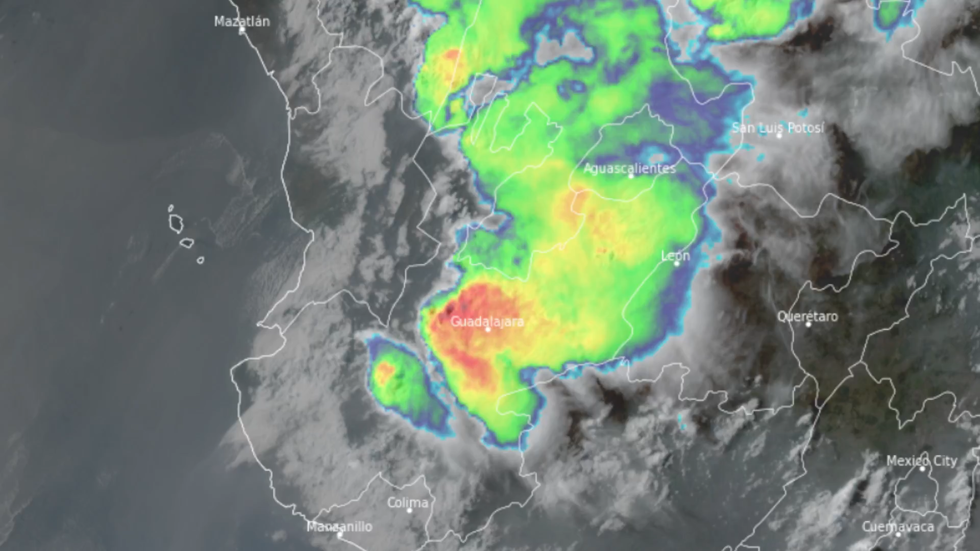
Mayo- anomalía de precipitación AMG
La climatología de precipitación para el mes de mayo en la estación del IAM es de 22.3 milímetros.
Mayo del 2026 terminó con 35.6 milímetros en el IAM.
De forma general, en el AMG se presentó un mes de mayo con lluvias por encima del promedio.
Imagen infrarroja del satélite GOES muestra la tormenta 31 de mayo en Jalisco

Slide 4
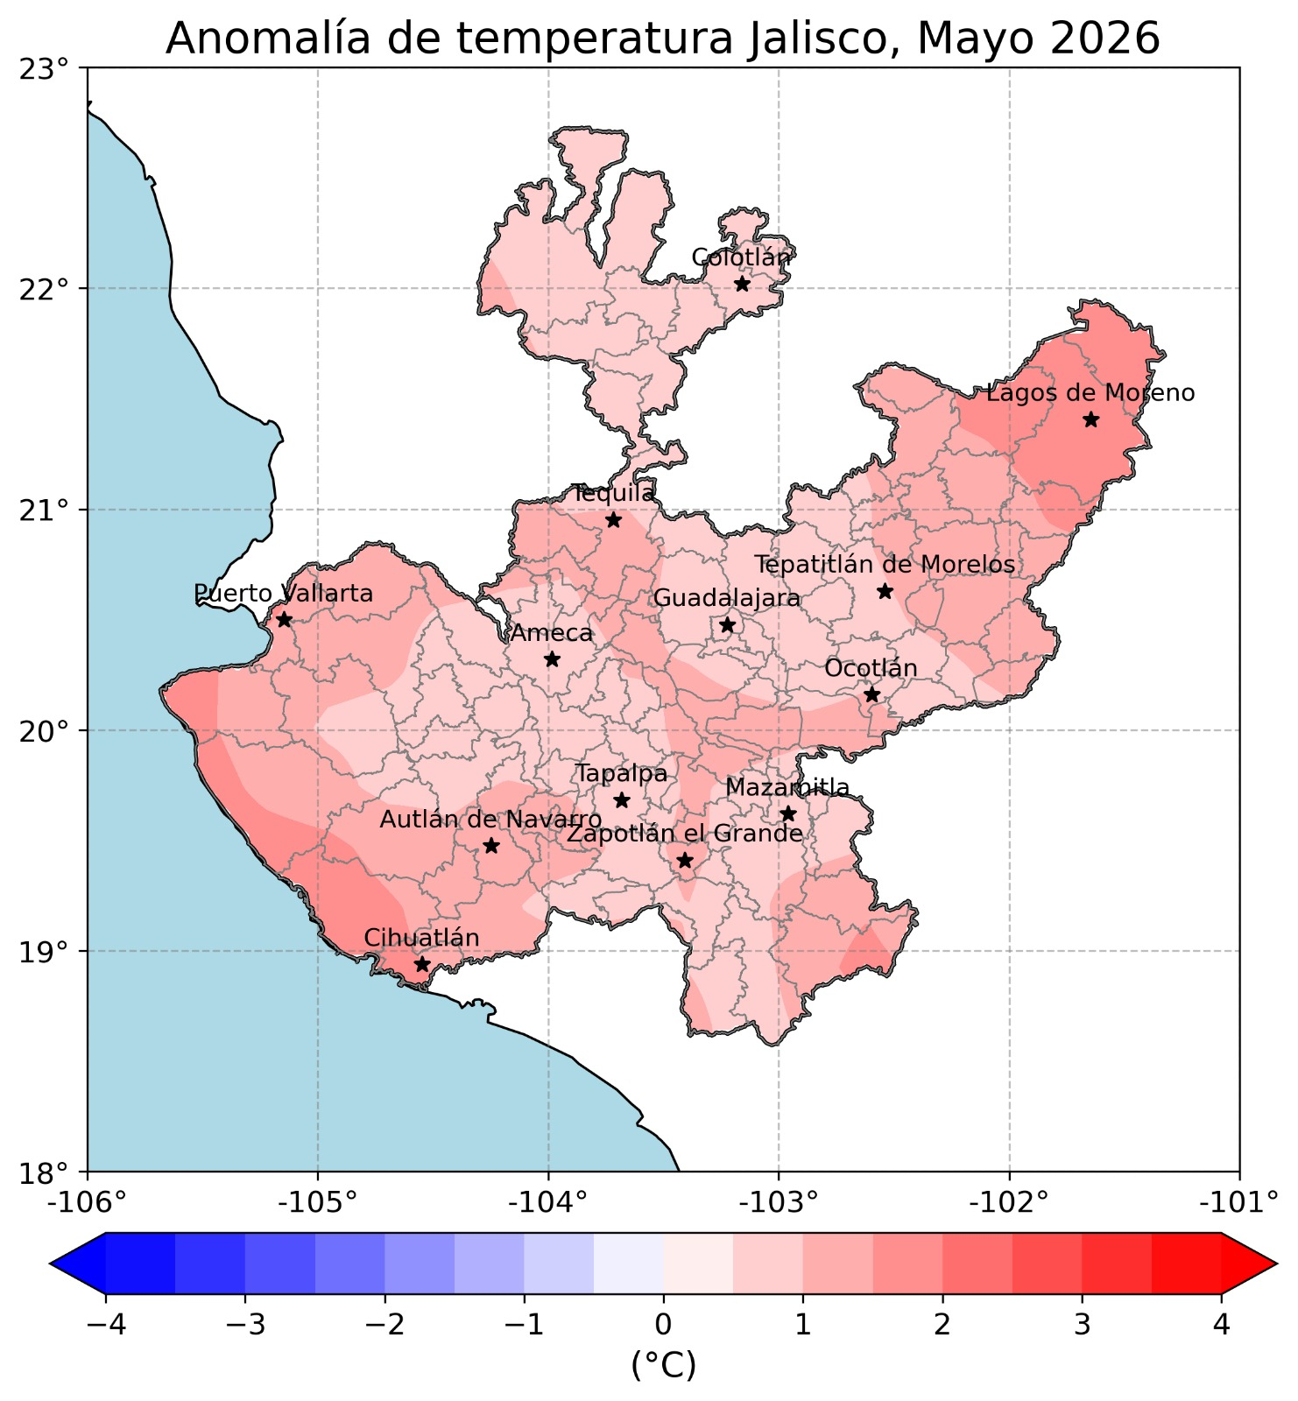
Mayo- anomalía de temperatura
Ciudad | Anomalía de temperatura (°C)
Guadalajara | +0.8
Autlán de Navarro | +1.2
Ocotlán | +0.9
Colotlán | +0.7
Lagos de Moreno | +1.7
Zapotlán el Grande | +1.0
Puerto Vallarta | +1.4
Cihuatlán | +1.5
Tepatitlán de Morelos | +0.9
Ameca | +0.8
Tapalpa | +0.8
Tequila | +1.0
Mazamitla | +0.9

Slide 5
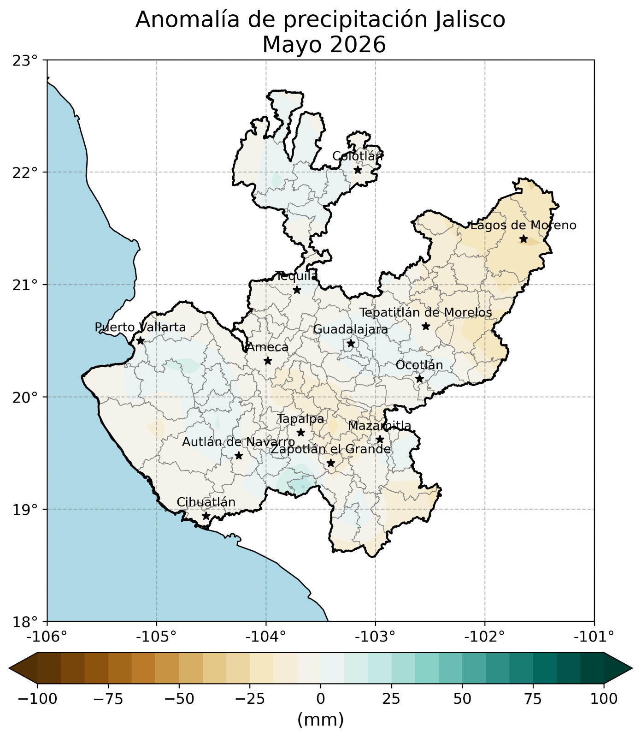
Mayo- anomalía de precipitación
Ciudad | Anomalía de precipitación (mm)
Guadalajara | +3.1
Autlán de Navarro | -0.3
Ocotlán | -0.6
Colotlán | -1.4
Lagos de Moreno | -24.8
Zapotlán el Grande | -11.4
Puerto Vallarta | -1.4
Cihuatlán | -4.1
Tepatitlán de Morelos | -6.6
Ameca | -7.2
Tapalpa | -4.7
Tequila | -0.6
Mazamitla | -5.2

Slide 6
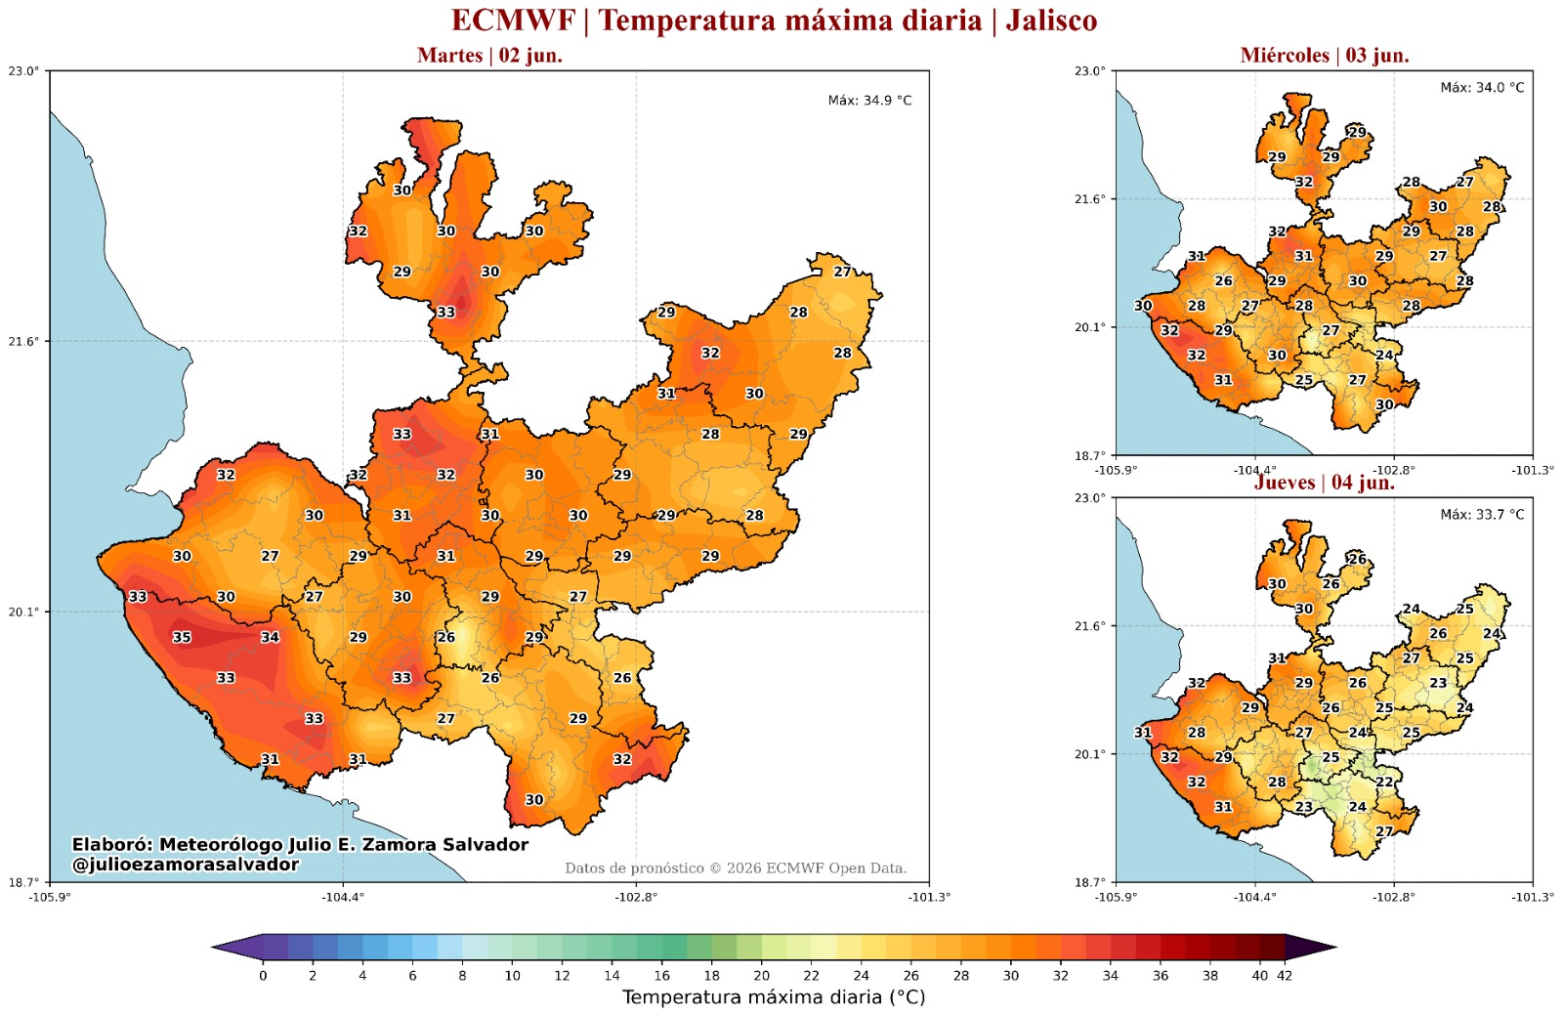
Pronóstico de temperaturas máximas

Slide 7
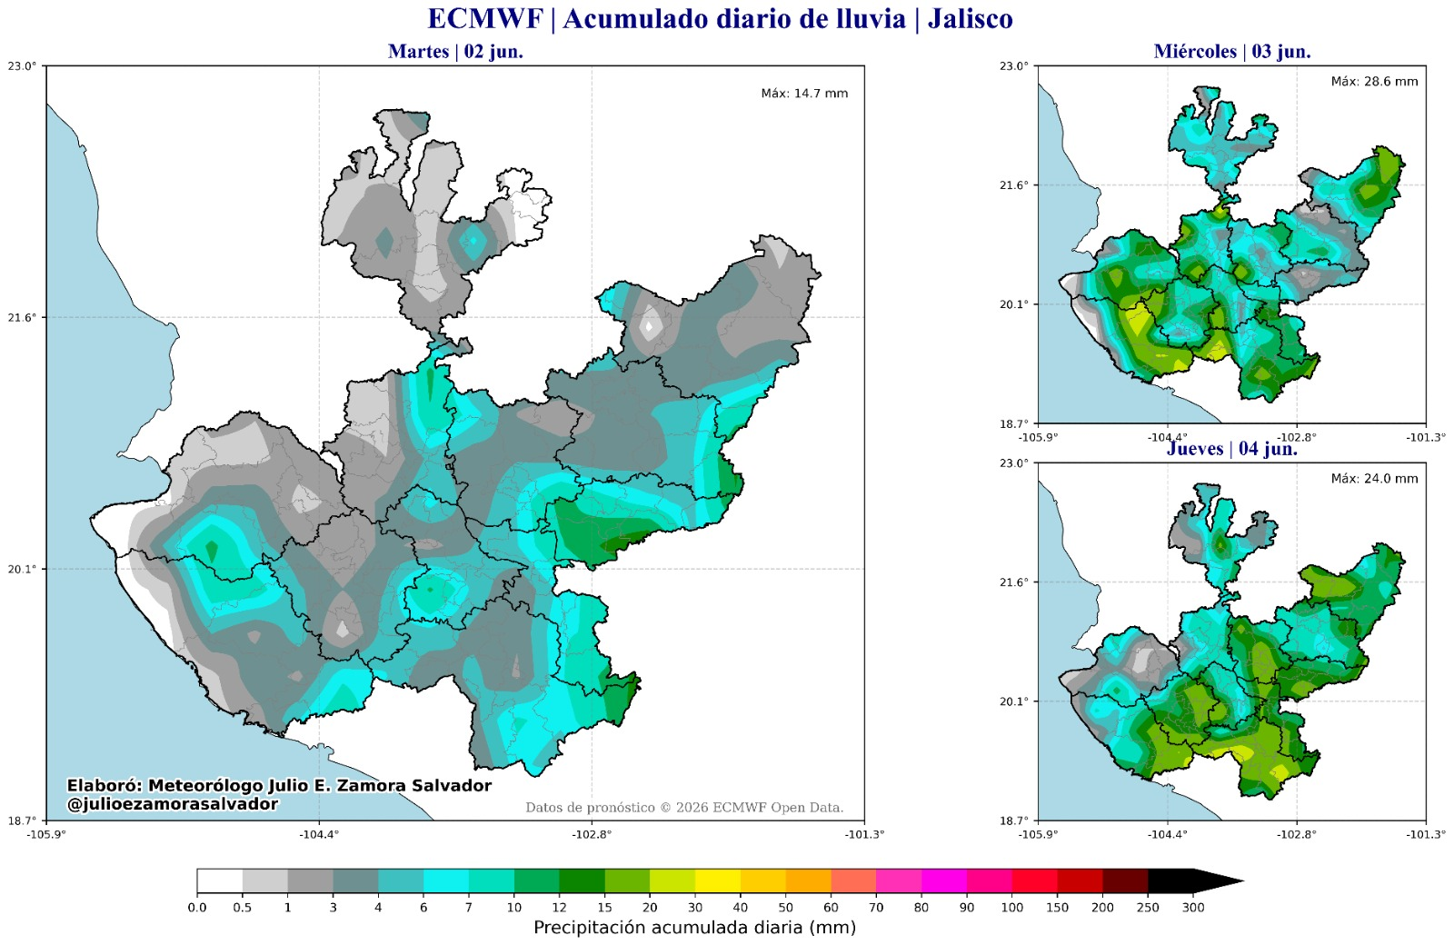
Pronóstico de precipitación

Slide 8
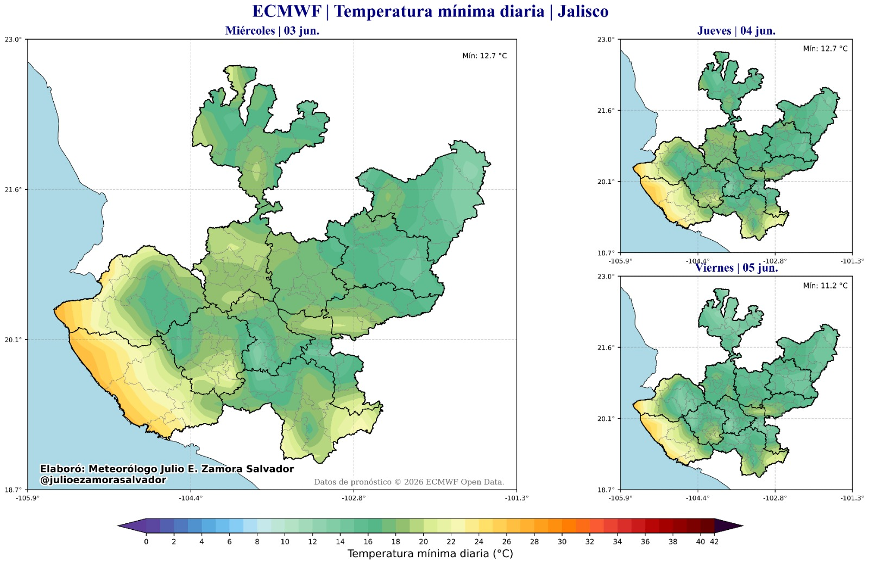
Pronóstico de temperaturas mínimas

Slide 9
Perspectiva Climática
Junio 2026

Slide 10
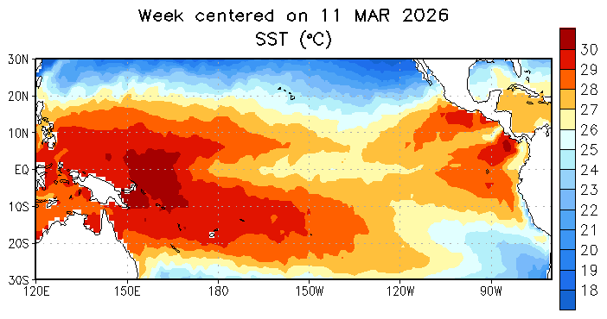
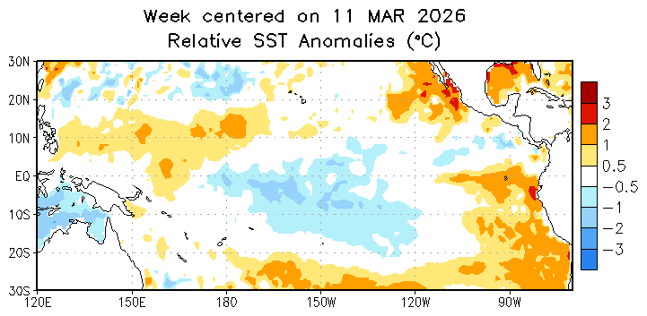
El Niño – Oscilación del Sur
CPC (2026)

Slide 11
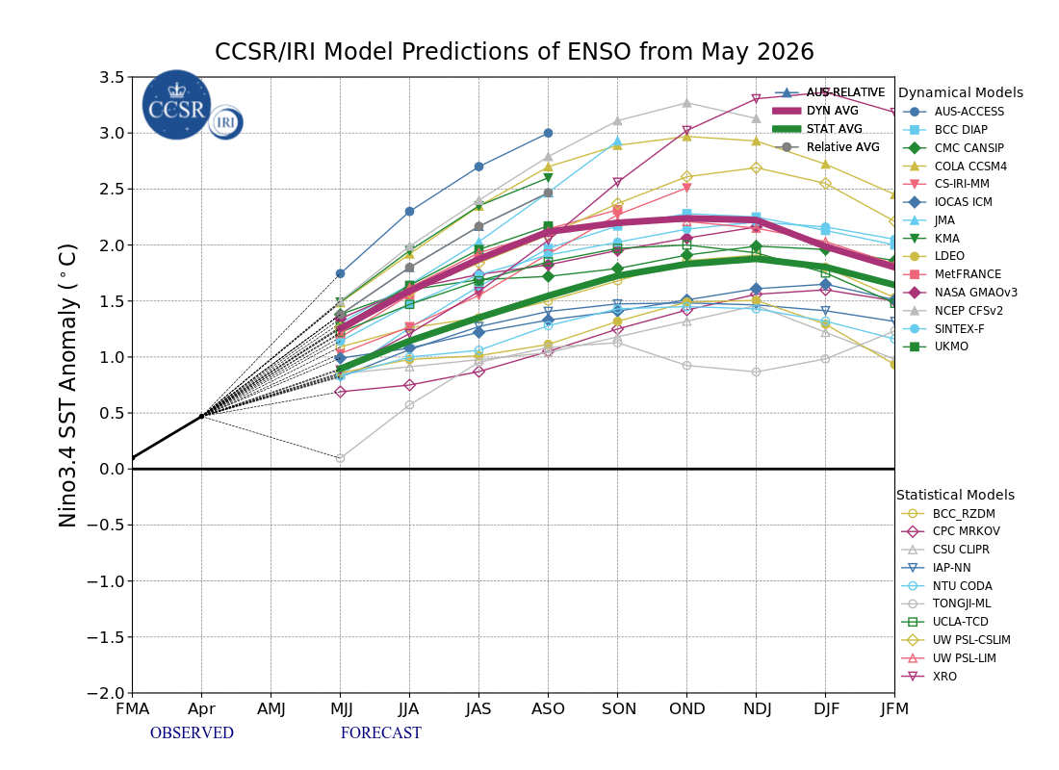
El Niño – Oscilación del Sur
IRI (2026)

Slide 12
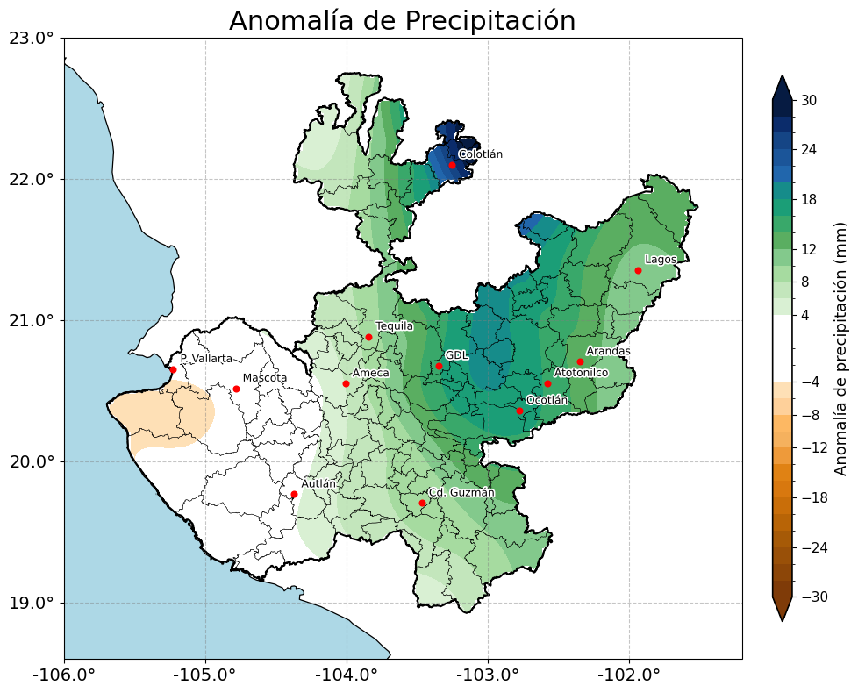
Anomalías de Precipitación Junio

Slide 13
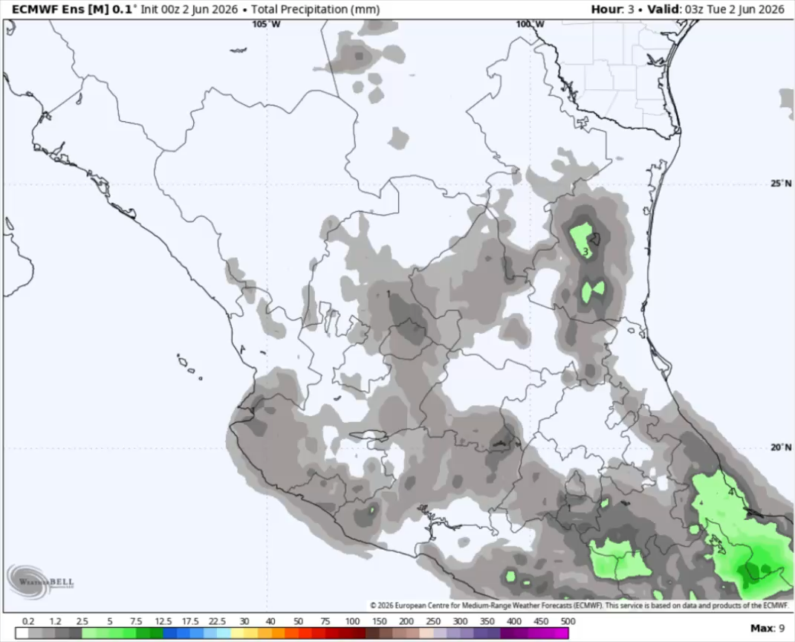
Inicio de la Temporada de Lluvias
NOAA (2018)
SMN (2022)

Slide 14
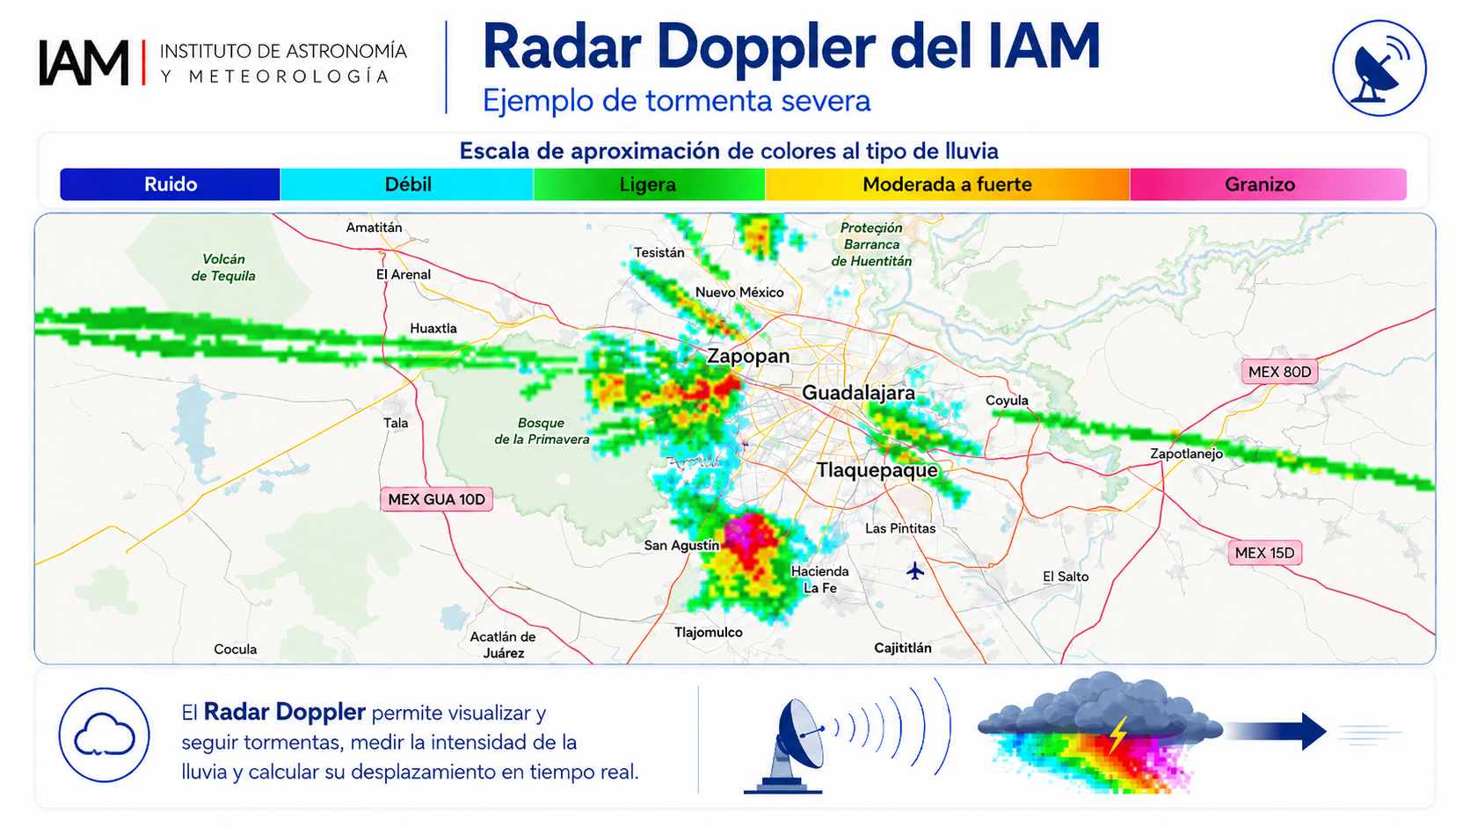

Slide 15
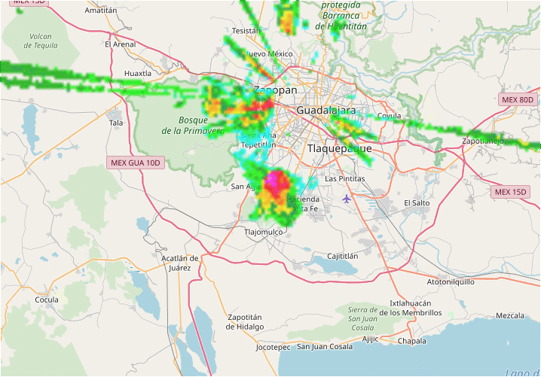

Slide 16
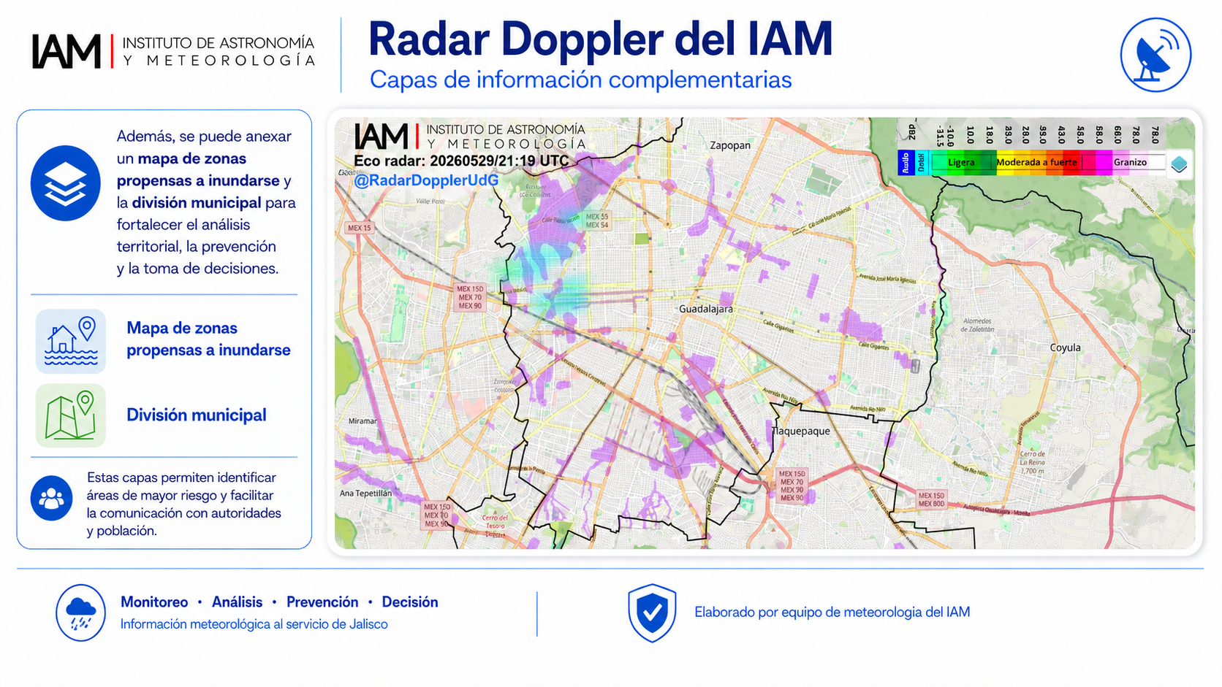

Slide 17
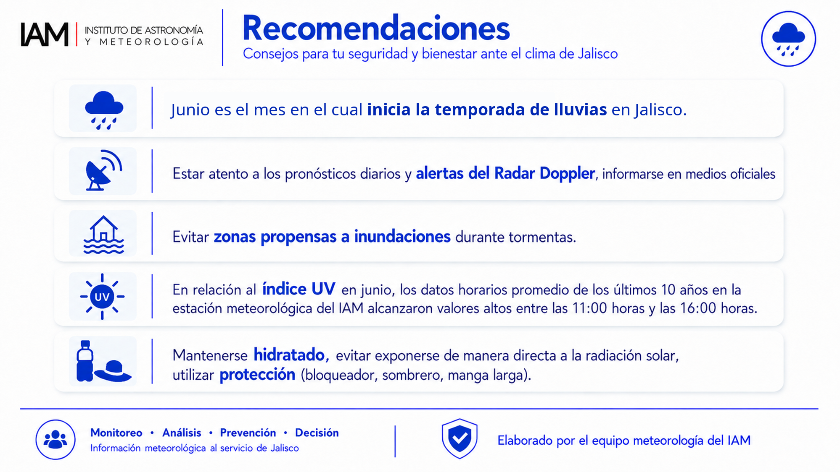

Slide 18
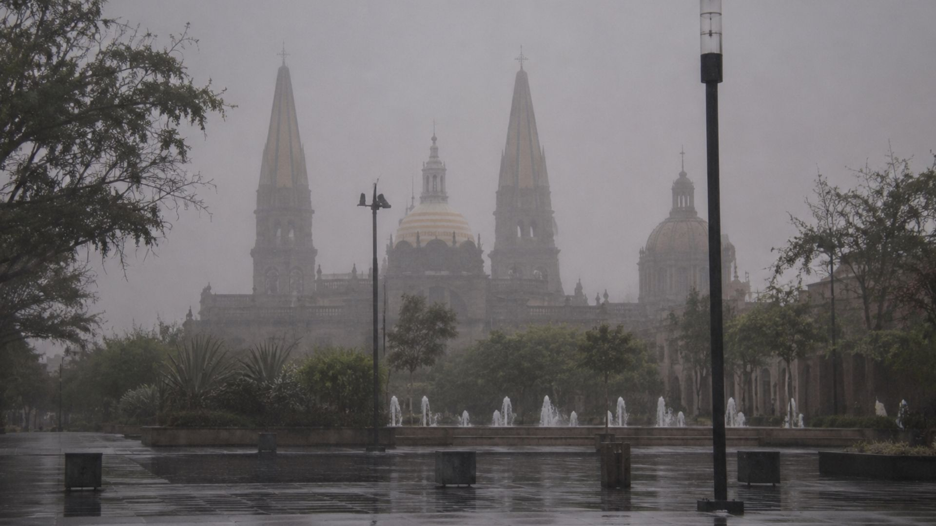
Dr. Mauricio López Reyes
mauricio.lopez@academicos.udg.mx
M.C. Julio Zamora
julio.zamora@cucei.udg.mx
Geog. Carlos Román C.
geogcarlosroman@gmail.com
La información con acción salvan vidas

